Slide 1
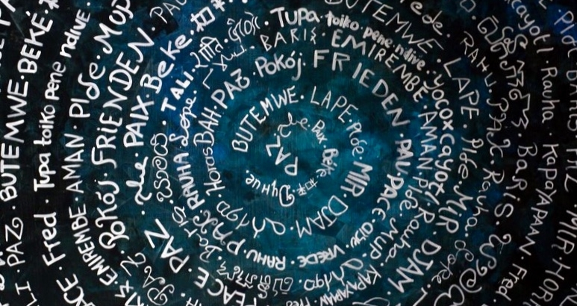

Slide 2


Slide 3
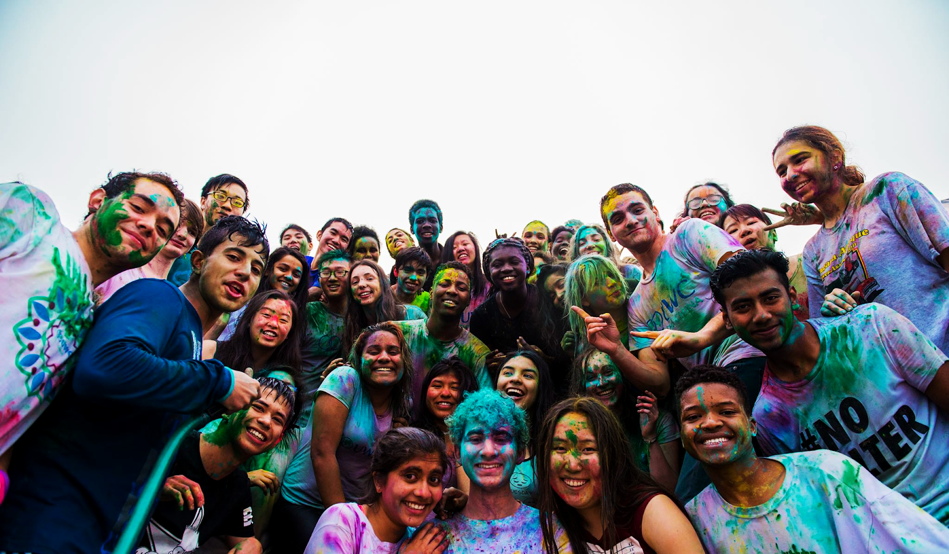


hace de la educación una fuerza para unir a las personas, las naciones y las culturas por la paz y un futuro sostenible”
Notes:
Es un Movimiento mundial , con la misión de hacer de la educación una fuerza para unir a las personas, las naciones y las culturas por la paz y un futuro sostenible

Slide 4
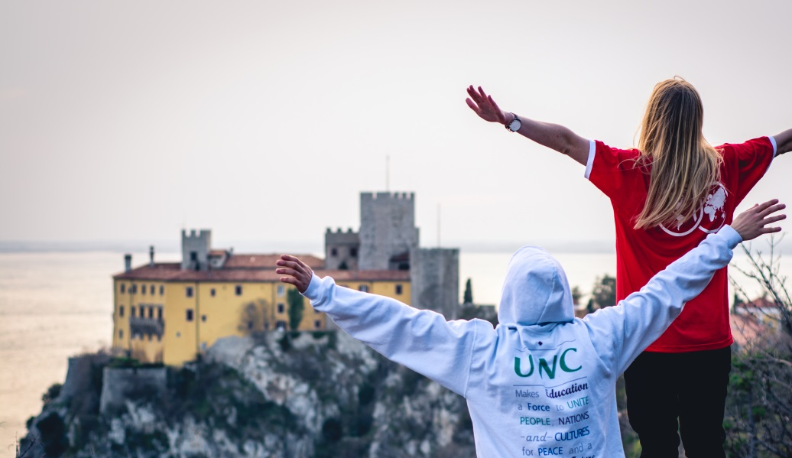
Conocimiento internacional e intercultural
Celebración de las diferencias
Responsabilidad e integridad personal
Responsabilidad y respeto mutuo
Compasión y servicio
Respeto por el medio ambiente
Un sentido de idealismo
Retos personales
Acción y ejemplo personal
Notes:
Los valores del Movimiento son:
Conocimiento internacional e intercultural
Celebración de las diferencias
Responsabilidad e integridad personal
Responsabilidad y respeto mutuo
Compasión y servicio
Respeto por el medio ambiente
Un sentido de idealismo
Retos personales
Acción y ejemplo personal

Slide 5
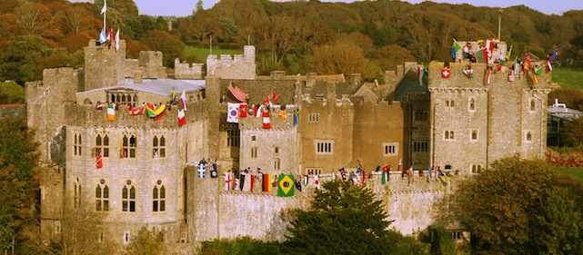
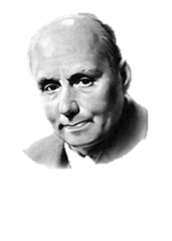
Desde 1962
Fundador : Alemán, Kurt Hahn
Primer Colegio: UWC Atlantic College
Notes:
Fundado en 1962 por una iniciativa basada en las ideas de un educador Alemán llamado Kurt Hahn. Él creía que se podía hacer mucho para superar la hostilidad y el conflicto internacional si los jóvenes de diferentes naciones, etnias y religiones podían unirse y aprender unos de otros.
Leer https://www.cr.uwc.org/history

Slide 6
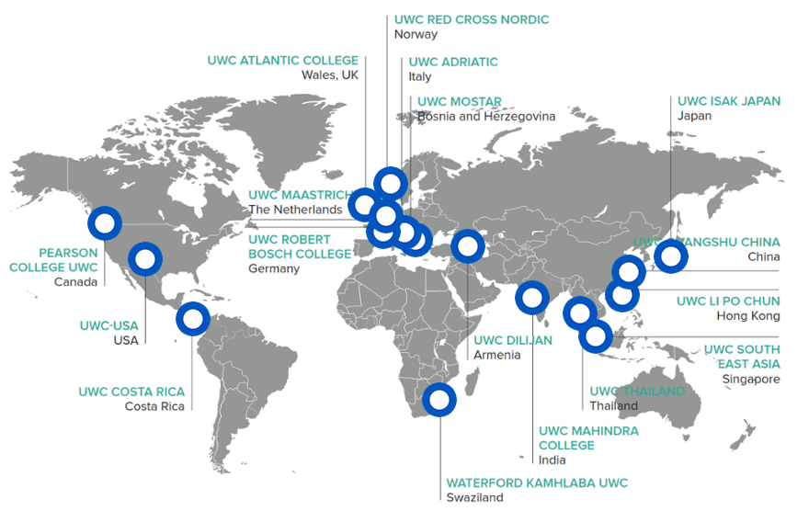
¿Movimiento Mundial?
155 Comités Nacionales
17 colegios
Notes:
En 155 países hay Comités Nacionales que son responsables de promover la Misión del Movimiento en su país y región, para lo que desarrollan actividades durante todo el año.
Además existen 17 colegios ubicados en 4 continentes (leer los países y señalarlos en el mapa), los cuáles reciben todos los años a jóvenes para convivir durante dos años, a la vez que estudian el Bachillerato Internacional y desarrollan habilidades para convertirse en líderes y promotores de la paz.

Slide 7
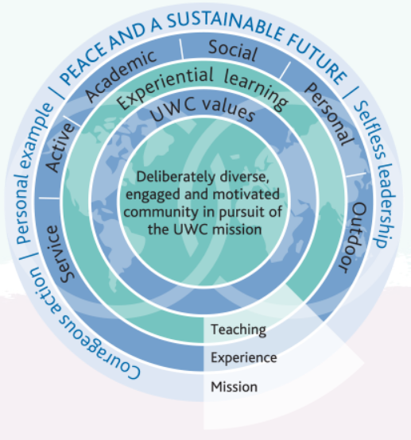
Modelo Educativo
Notes:
El modelo educativo UWC
Leer más en : http://uwccostarica.org/sites/default/files/140228%20-%20UWC%20Educational%20Model-1.pdf
http://uwccostarica.org/about-uwc-model

Slide 8
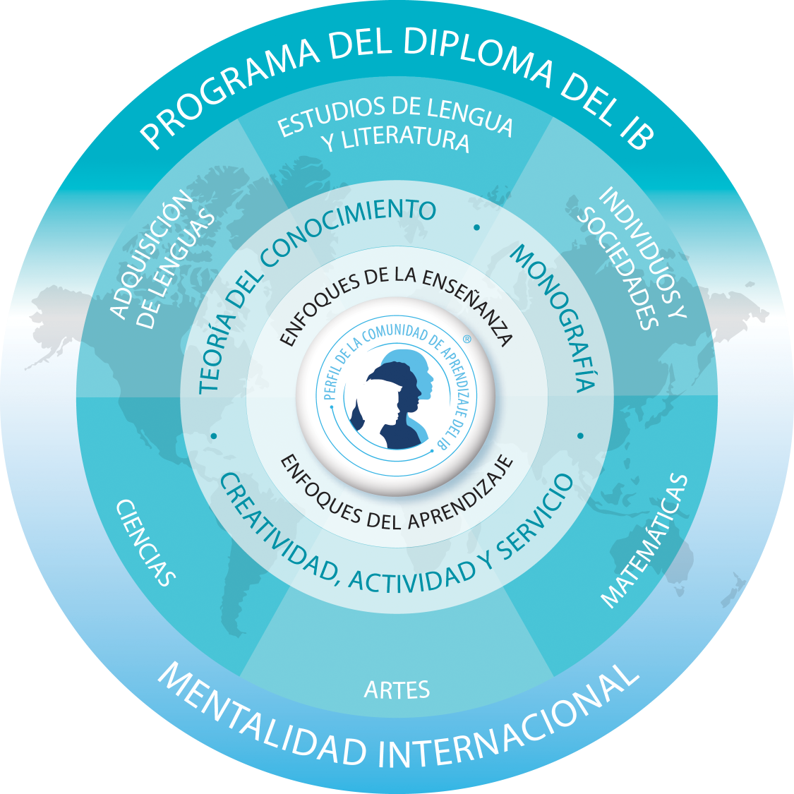

Notes:
Académicamente se cursa el Programa del Diploma del Bachillerato Internacional
Los tres componentes troncales son los siguientes:
Teoría del Conocimiento, en el que los alumnos reflexionan sobre la naturaleza del conocimiento y la manera en la que conocemos lo que afirmamos saber
La Monografía, que es un trabajo de investigación independiente y dirigido por el propio alumno que culmina con un ensayo de 4.000 palabras
Creatividad, Acción y Servicio, en el que los alumnos completan un proyecto relacionado con estos tres conceptos
Estos son los seis grupos de asignaturas:
Estudios de Lengua y Literatura
Adquisición de Lenguas
Individuos y Sociedades
Ciencias
Matemáticas
Artes
Cada grupo de asignaturas comprende diferentes cursos y va a depender de la oferta de cursos de cada Colegio.
Leer más en https://www.ibo.org/es/programmes/diploma-programme/curriculum/

Slide 9

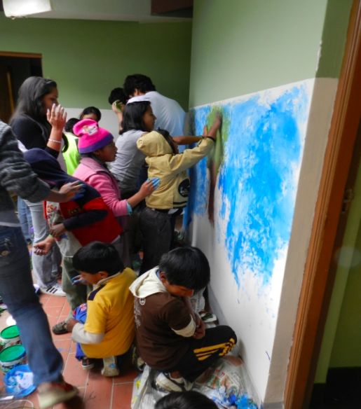
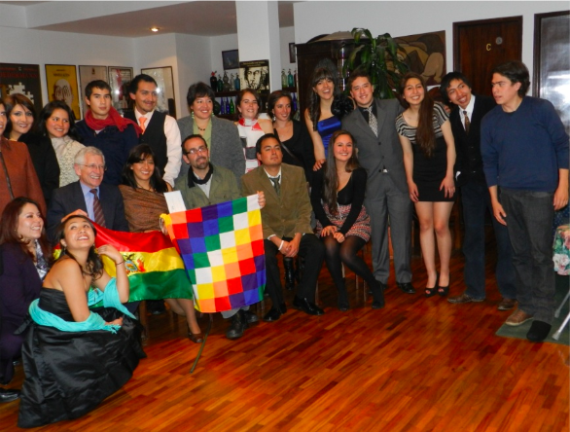
Notes:
Este es el logo de nuestro Comité Nacional, trabaja en algunos proyectos conjunto con el Colegio ubicado en Santa Ana.
Sin embargo, nuestro Comité Nacional, como les mencionaba, es el que se encarga de promover la misión del Movimiento a nivel nacional. Y una de las actividades que realiza es un proceso nacional para jóvenes entre 15 y 18 años.

Slide 10
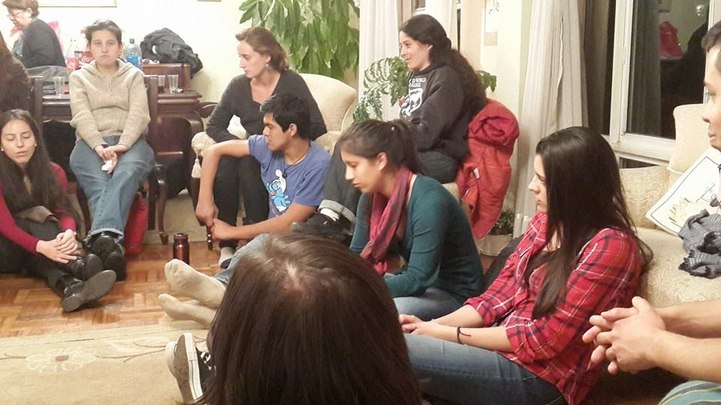
1981: Nace el comité, primera beca a Canadá
1987: Dr. Rene Blattmann y Dr. Pablo Lara
1987–1993 : Becas a Italia y EEUU
1994: Primer Boliviano en Hong Kong
1997: Primer Boliviano en India
1998: Primer Boliviano en Noruega
2003: Primer Boliviano en Gales
2003-2018: 3 a 5 becas por año
Notes:
Este es el logo de nuestro Comité Nacional, trabaja en algunos proyectos conjunto con el Colegio ubicado en Santa Ana.
Sin embargo, nuestro Comité Nacional, como les mencionaba, es el que se encarga de promover la misión del Movimiento a nivel nacional. Y una de las actividades que realiza es un proceso nacional para jóvenes entre 15 y 18 años.

Slide 11
Proceso de selección 2019
Notes:
Sin embargo, nuestro Comité Nacional, como les mencionaba, es el que se encarga de promover la misión del Movimiento a nivel nacional. Y una de las actividades que realiza es un proceso nacional para jóvenes entre 15 y 18 años.

Slide 12
Se enorgullece en ofrecer 7 plazas
para la gestión 2019-2021
Notes:
Este es el logo de nuestro Comité Nacional, trabaja en algunos proyectos conjunto con el Colegio ubicado en Santa Ana.
Sin embargo, nuestro Comité Nacional, como les mencionaba, es el que se encarga de promover la misión del Movimiento a nivel nacional. Y una de las actividades que realiza es un proceso nacional para jóvenes entre 15 y 18 años.

Slide 13
REQUSITOS
Haber completado el CUARTO CURSO DE SECUNDARIA con notas destacadas.
Haber cumplido los 16 años hasta septiembre de 2019 y estar cursando el Quinto o Sexto de Secundaria el 2019.
Tener carácter independiente y maduro, con inquietudes para conocer nuevas culturas, habilidad para adaptarse a nuevas situaciones, amplitud y madurez de criterio.
Tener el firme compromiso de regresar a Bolivia.
Tener interés en promover la comprensión cultural entre las naciones del mundo.
Notes:
El proceso nacional está compuesto por diferentes fases en las que los participantes van desarrollando habilidades para la vida y adquiriendo aprendizaje significativo en la búsqueda del éxito como para la resiliencia ante las noticias no favorables.
Las fases varían cada año, por ejemplo pueden haber ensayos, entrevistas, campamento, talleres, feria de proyectos. Deben estar atentos a los medios oficiales.
Contarles uds como porqué aplicar, qué sintieron, desde su experiencia explicar lo que es el Proceso Nacional. Y que no importa hasta cuál fase lleguen, será enriquecedor.

Slide 14
REQUSITOS
Tener vocación e interés por el servicio a la comunidad.
Tener nacionalidad boliviana y/o haber vivido en Bolivia al menos 10 años.
No es necesario dominar el inglés para acceder a una de las becas. No obstante es aconsejable tener alguna base del idioma.
Completar el FORMULARIO DE APLICACIÓN adjuntando boleta de depósito por adquisición del formulario.
Notes:
El proceso nacional está compuesto por diferentes fases en las que los participantes van desarrollando habilidades para la vida y adquiriendo aprendizaje significativo en la búsqueda del éxito como para la resiliencia ante las noticias no favorables.
Las fases varían cada año, por ejemplo pueden haber ensayos, entrevistas, campamento, talleres, feria de proyectos. Deben estar atentos a los medios oficiales.
Contarles uds como porqué aplicar, qué sintieron, desde su experiencia explicar lo que es el Proceso Nacional. Y que no importa hasta cuál fase lleguen, será enriquecedor.

Slide 15
COMO POSTULAR
Descargar el FORMULARIO DE POSTULACIÓN, de la página web: bo.uwc.org y depositar Bs. 30 en la Cuenta del BANCO UNIÓN que se especifica en la convocatoria.
Llenar el formulario de acuerdo a las instrucciones y requisitos establecidos. Toda la documentación debe ser remitida en formato físico y digital (escaneado a colores) OBLIGATORIAMENTE.
Notes:
El proceso nacional está compuesto por diferentes fases en las que los participantes van desarrollando habilidades para la vida y adquiriendo aprendizaje significativo en la búsqueda del éxito como para la resiliencia ante las noticias no favorables.
Las fases varían cada año, por ejemplo pueden haber ensayos, entrevistas, campamento, talleres, feria de proyectos. Deben estar atentos a los medios oficiales.
Contarles uds como porqué aplicar, qué sintieron, desde su experiencia explicar lo que es el Proceso Nacional. Y que no importa hasta cuál fase lleguen, será enriquecedor.

Slide 16
COMO POSTULAR
Físico: donde se incluyan el formulario y los documentos en fotocopia simple y el comprobante de depósito bancario. Dirección de envío: TUSEQUIS PLAZA SUCRE No. 1457, LA PAZ o CASILLA DE CORREO 3508 LA PAZ
Digital: donde deberán ir escaneados el formulario, los documentos y el comprobante de depósito bancario, todo en archivo PDF, debidamente ordenado y a color. La dirección de envío es la siguiente: comitenacional.uwcbo@gmail.com
La fecha límite de postulación es el JUEVES 21 DE FEBRERO DE 2019 A LAS 17 HRS, IMPOSTERGABLEMENTE.
Notes:
El proceso nacional está compuesto por diferentes fases en las que los participantes van desarrollando habilidades para la vida y adquiriendo aprendizaje significativo en la búsqueda del éxito como para la resiliencia ante las noticias no favorables.
Las fases varían cada año, por ejemplo pueden haber ensayos, entrevistas, campamento, talleres, feria de proyectos. Deben estar atentos a los medios oficiales.
Contarles uds como porqué aplicar, qué sintieron, desde su experiencia explicar lo que es el Proceso Nacional. Y que no importa hasta cuál fase lleguen, será enriquecedor.

Slide 17
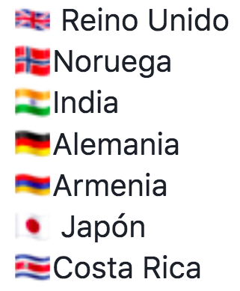
PLAZAS
2019-2021
*Necesidad económica comprobada
**Costos adicionales: pasajes, seguro de salud, visa, dinero de bolsillo.
Notes:
El proceso nacional está compuesto por diferentes fases en las que los participantes van desarrollando habilidades para la vida y adquiriendo aprendizaje significativo en la búsqueda del éxito como para la resiliencia ante las noticias no favorables.
Las fases varían cada año, por ejemplo pueden haber ensayos, entrevistas, campamento, talleres, feria de proyectos. Deben estar atentos a los medios oficiales.
Contarles uds como porqué aplicar, qué sintieron, desde su experiencia explicar lo que es el Proceso Nacional. Y que no importa hasta cuál fase lleguen, será enriquecedor.

Slide 18
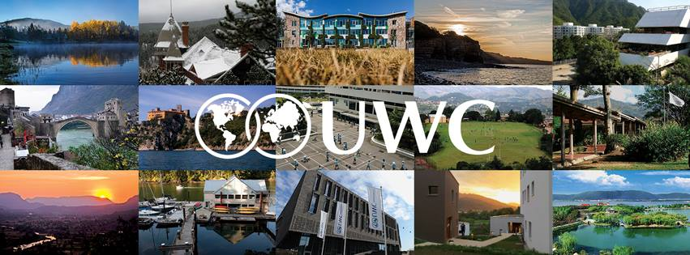
Quiero ir a un cole
Postulate para ser Embajador o Embajadora del Comité Nacional
Notes:
Como les dijimos, el Comité Nacional cuenta con un cupo limitado de espacios para nominar a jóvenes que les representen en los diversos Colegios. La cantidad de espacios y la lista de colegios varía cada año.
Existe la posibilidad de solicitar un subsidio parcial o completo para cubrir los costos de colegiatura por los dos años, los cuáles se otorgan basado en un estudio socioeconómico familiar y los recursos disponibles para ese año.
Si se desea ser Embajador o Embajadora del Comité Nacional en algún colegio UWC, debe realizar el Proceso Nacional que les explicamos, los requisitos por ende son los que ya observamos.
Durante el Proceso Nacional, el Comité va generando un ranking basado en mérito y potencial de cada participante. El ranking final es la lista en prioridad para la nominación a los colegios.
Así, por ejemplo, si para un año existe un cupo, podemos decir que la persona que haya quedado de primera en el ranking es la que tendrá la prioridad para asistir.

Slide 19
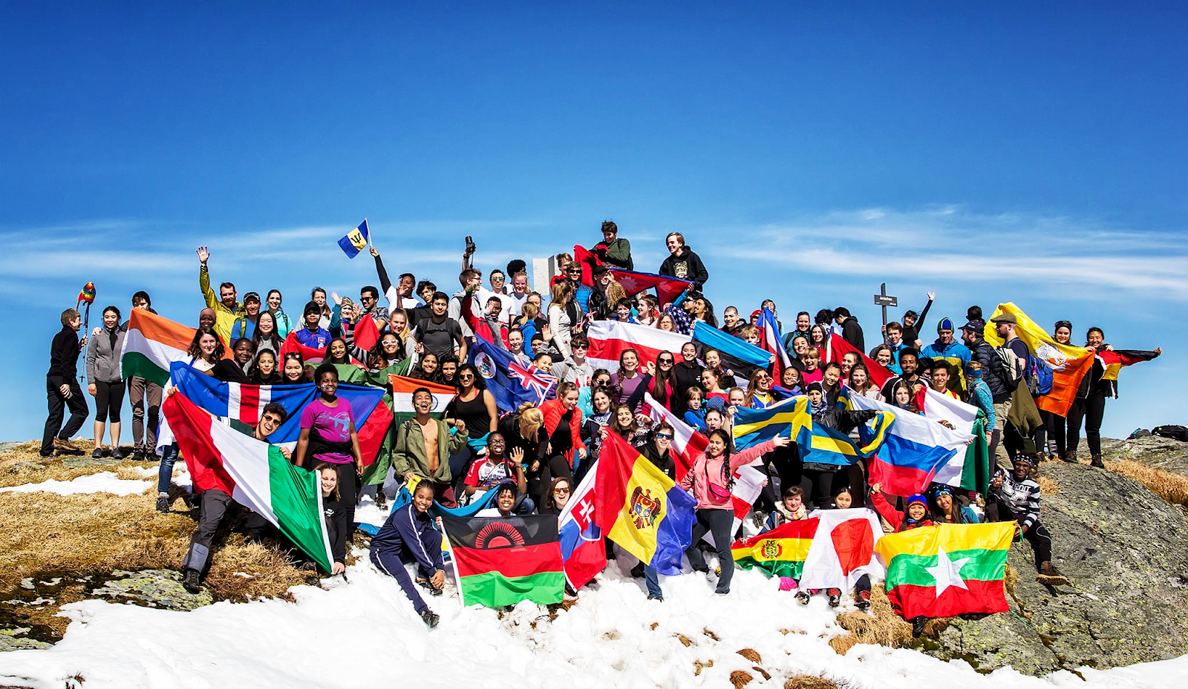

Gracias!,Thanks!, merci!شكر,感謝!,спасибо!

Slide 20
CONSULTAS
La Paz: 681-57274 , 740-49422
Cochabamba: 707-53838
Tarija: 751-12024
Santa Cruz: 7109-4191
Email: comitenacional.uwcbo@gmail.com
Página Web: bo.uwc.org
Facebook: UWC Bolivia / Becas UWC Bolivia
Notes:
El proceso nacional está compuesto por diferentes fases en las que los participantes van desarrollando habilidades para la vida y adquiriendo aprendizaje significativo en la búsqueda del éxito como para la resiliencia ante las noticias no favorables.
Las fases varían cada año, por ejemplo pueden haber ensayos, entrevistas, campamento, talleres, feria de proyectos. Deben estar atentos a los medios oficiales.
Contarles uds como porqué aplicar, qué sintieron, desde su experiencia explicar lo que es el Proceso Nacional. Y que no importa hasta cuál fase lleguen, será enriquecedor.

